Slide 1
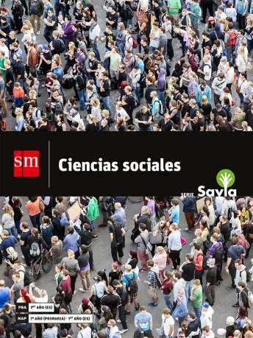
Savia digital
Entorno personalizado de enseñanza y aprendizaje con recursos multimediales para los alumnos y para los docentes, actividades para asignar y la posibilidad de realizar seguimiento de los aprendizajes. Uso adaptable a las habilidades digitales de los docentes.
Secundaria básica
Ciencias Sociales
Serie SAVIA
El proyecto SAVIA es una propuesta educativa centrada en el estudiante y en las nuevas formas de enseñar.
Títulos que integran la serie de Ciencias Sociales para la Secundaria básica:
Ciencias Sociales.
Geografía. Conformación del espacio geográfico.
Geografía I. Ambientes y población en el mundo.
Geografìa II. Estados y territorios en el mundo.
Historia. De los comienzos de la humanidad hasta el siglo XVI.
Historia. América y Europa entre los siglos XIV y XVIII.
Adecuación curricular a:
1°, 2° y 3° de la educación secundaria de 6 años.
7° de primaria, 1° y 2° de secundaria de 5 años.
Libro:
Enfoque desde los actores sociales, sus actividades y problemáticas.
Propuesta participativa: los alumnos “completan” el libro con sus saberes y experiencias.
Taller de Ciencias sociales, de Geografía y de Historia: describen procedimientos propios de esta área del conocimiento y proponen actividades para desarrollar diversas capacidades, como análisis crítico, estadística, comparación...
Sección de comprensión lectora en todas las unidades, con variedad de textos:
Documentos de época: crónicas, grabados, diarios de viajeros...
Textos de divulgación y de actualidad.
Textos literarios.
Publicaciones de organismos internacionales.
Infografías.
Producciones artísticas.
Redes conceptuales para integrar y autoevaluar los aprendizajes de cada unidad.
Aspectos interdisciplinares: Retos, Taller de debate, Proyecto ambiental.
Además, para el docente:
Guía docente impresa con sugerencias para la planificación, solucionario, sugerencias didácticas, ecétera, y entorno digital con contenidos digitales asociados al libro y exclusivos del profesor.

